Slide 1
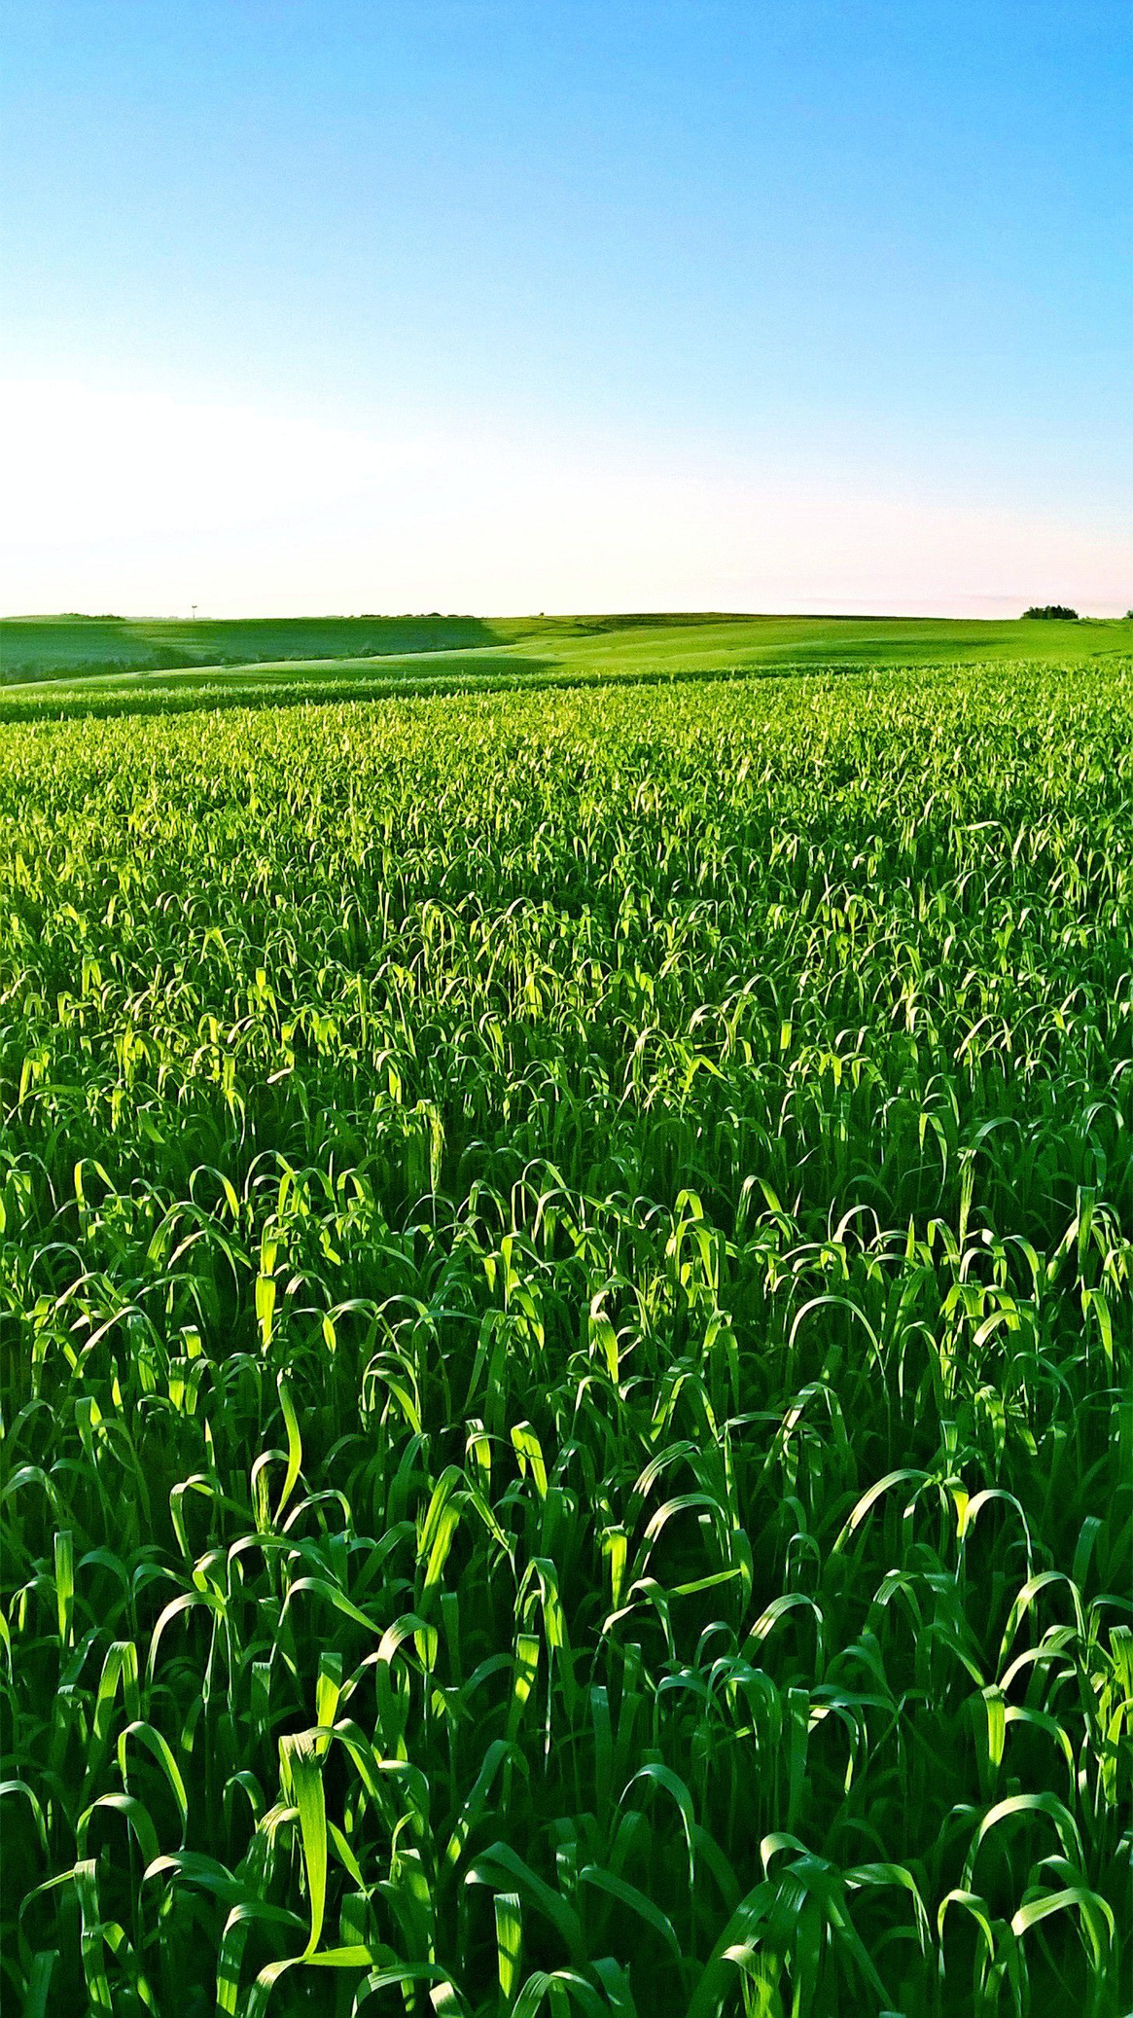

Pós Graduação - Sistemas Embarcados
Sistema Operacional em Tempo Real
Regador Inteligente
Marcos Flávio Soares
Leonardo Pongillo

Slide 2

Iniciativa
A ideia surgiu da necessidade de automatizar o processo de irrigação de forma eficiente, evitando o uso indevido dos recursos naturais.

Slide 3
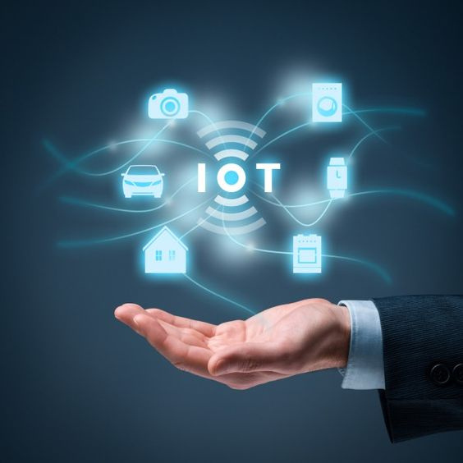
Projeto
O Regador possui interface de comunicação via Wi-Fi, utilizando o protocolo MQTT (Message Queue Telemetry Transport) para envio de informações para uma plataforma IOT

Slide 4
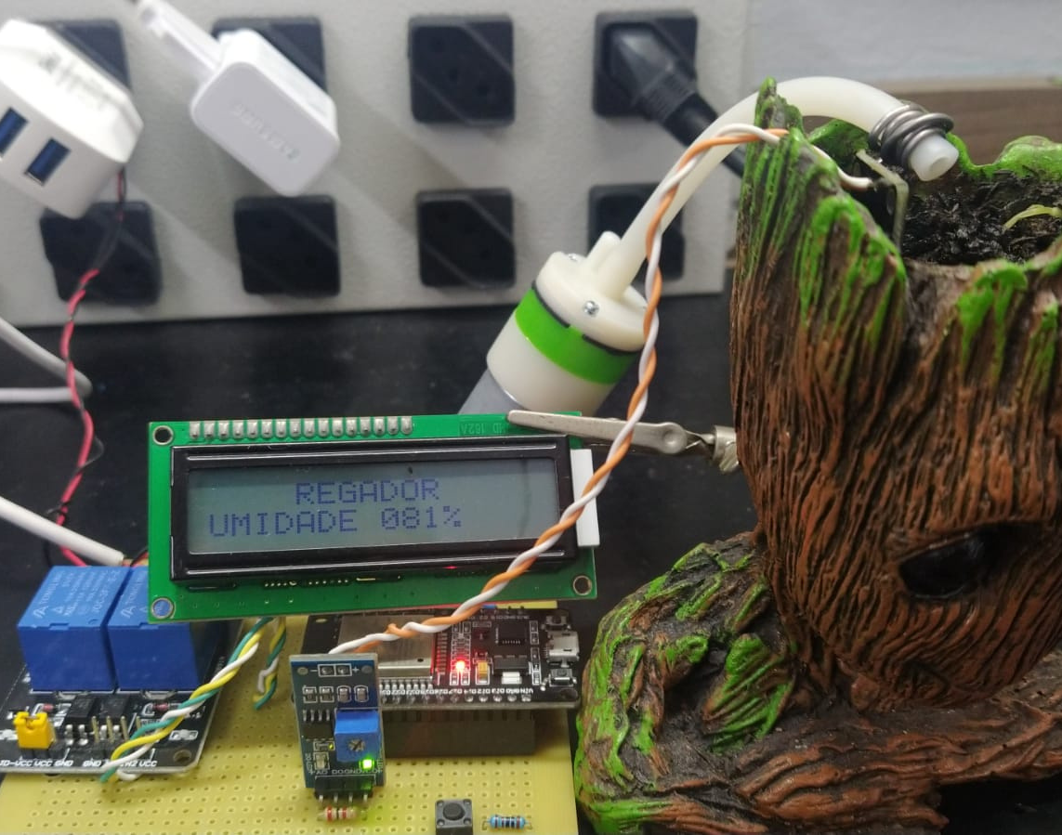
Material ultilizado
Placa ESP32
Display 16x2
Modulo Relé
Bomba
Botão
Sensor de Umidade do Solo

Slide 5

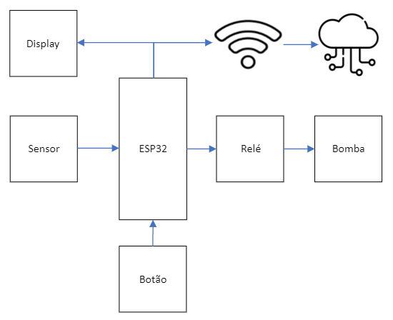
Fluxograma

Slide 6
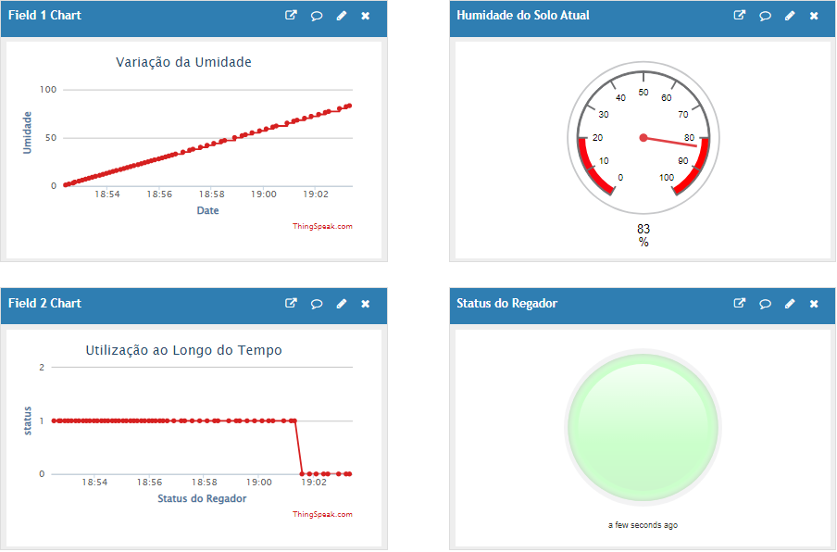
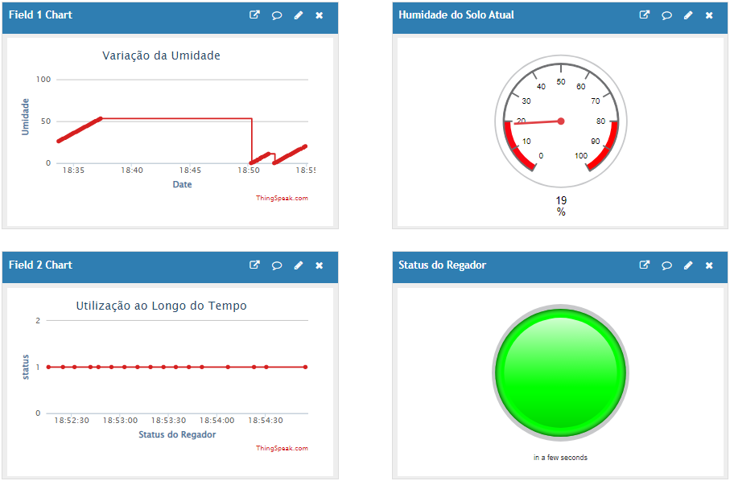
Dashboards

